Slide 1

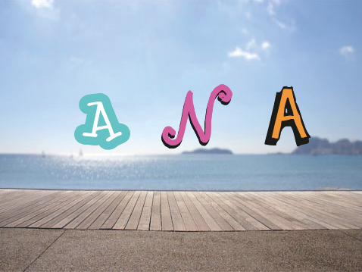
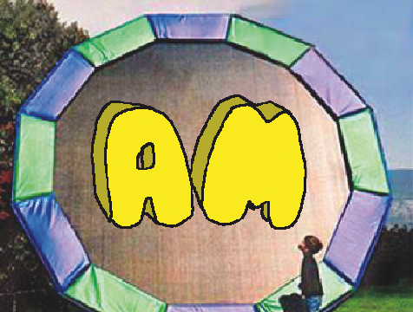

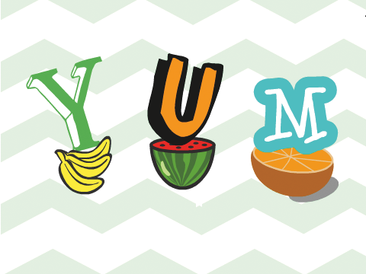
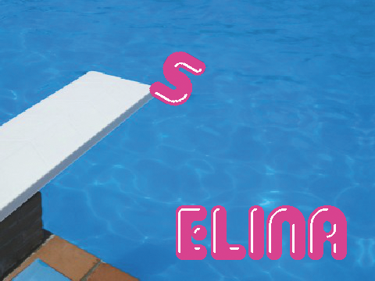


حروف متحرک
حروف اسمتون و یا حروف کسی یا چیزی رو که
دوست دارید رو متحرک کنید.
scratch.mit.edu
1
مجموعه 9 برگی
ترجمه: فرشید میدانی
farsaran.com/scratch

Slide 2

حروف متحرک
به ترتیب این کارت‌ها را انجام دهید:
رنگ زدن با کلیک
چرخش
پخش آهنگ
حرف رقصان
تغییر اندازه
کلیدی را بزن
سرک کشیدن
scratch.mit.edu
2
مجموعه 9 برگی

Slide 3


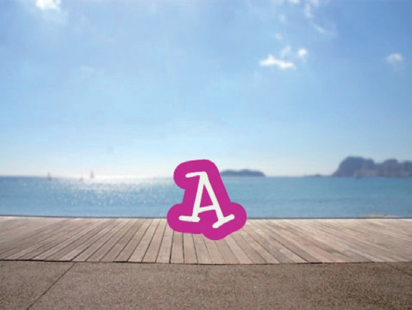
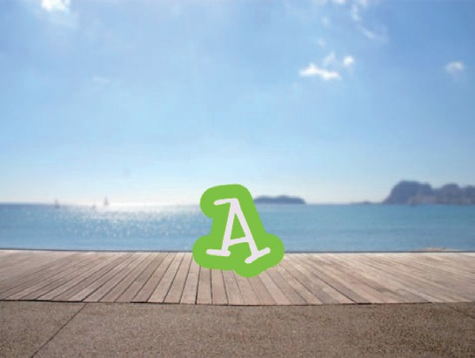

رنگ زدن با کلیک
حرفی را بسازید که با کلیک روی آن رنگش تغییر کند.
حروف متحرک
1
3

Slide 4


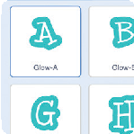

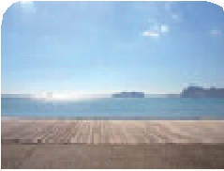


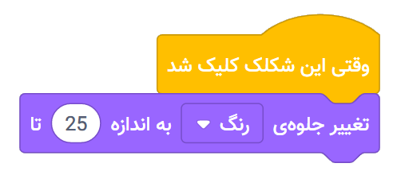

رنگ زدن با کلیک
scratch.mit.edu
آماده شو
از کتابخانه شکلک‌ها حرفی را انتخاب کنید.
یک تصویر برای پس زمینه انتخاب کنید.
Boardwalk
برای آنکه فقط حروف را ببینید، بر روی گروه حروف که
در بالای صفحه کتابخانه شکلک‌ها است،کلیک کنید.
این کد را اضافه کن
عددهای متفاوتی را امتحان کنید.
امتحانش کن
بر روی آن حرف کلیک کنید.

Slide 5




چرخش
حرفی بسازید که با کلیک روی آن بچرخد.
حروف متحرک
2

Slide 6
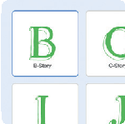

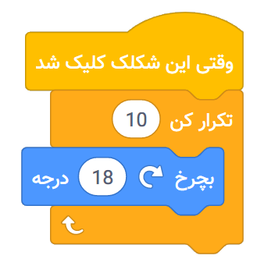

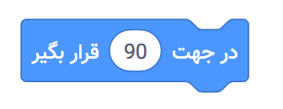
چرخش
scratch.mit.edu
آماده شو
به کتابخانه شکلک‌ها بروید.
بر روی گروه حروف
کلیک کنید.
یکی از حروف را انتخاب کنید.
این کد را اضافه کن
عددهای متفاوتی را امتحان کنید.
امتحانش کن
بر روی آن حرف کلیک کنید.
نکته
بر روی این دستور کلیک کن تا جهت شکلک ریست (بازنشانی) شود.

Slide 7

پخش یک آهنگ
برای پخش صدا، بر روی حرفی کلیک کنید.
حروف متحرک
3

Slide 8
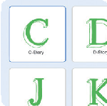


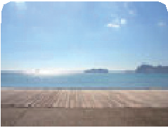


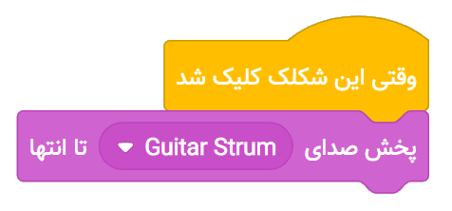

پخش یک آهنگ
scratch.mit.edu
آماده شو
به کتابخانه شکلک‌ها بروید.
بر روی گروه حروف
کلیک کنید.
یکی از حروف را انتخاب کنید.
صداها
بر روی صداها کلیک کنید.
یک تصویر برای پس زمینه انتخاب کنید.
Boardwalk
آهنگی/صدایی را انتخاب کنید.
این کد را اضافه کن
کد
بر روی نمای کد کلیک کنید.
از منو صدایی را انتخاب کنید.
امتحانش کن
بر روی آن حرف کلیک کنید.

Slide 9
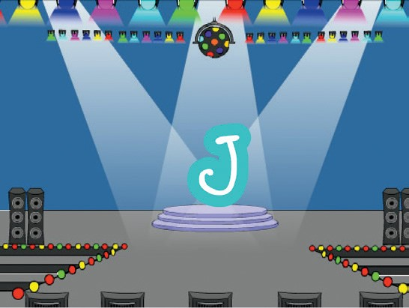
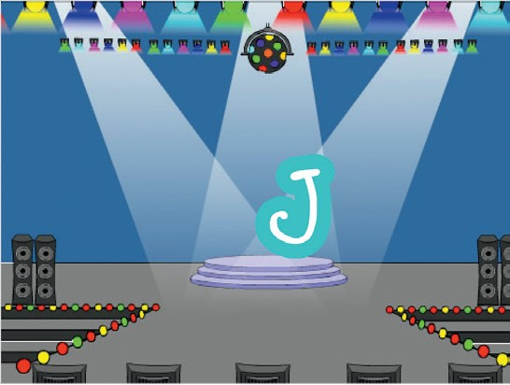
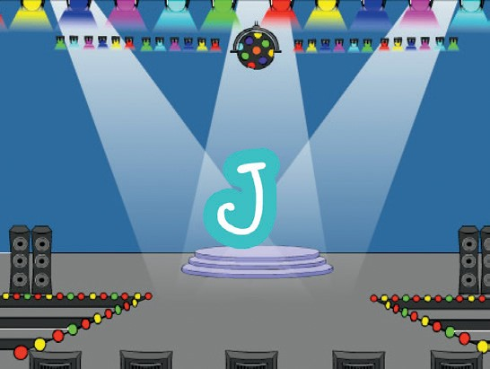
حرف رقصان
حرفی را تکون تکون بدید.
حروف متحرک
4

Slide 10

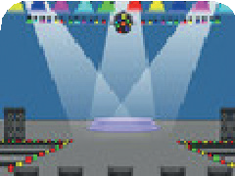
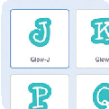
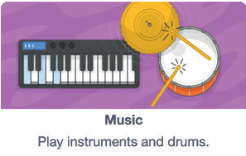

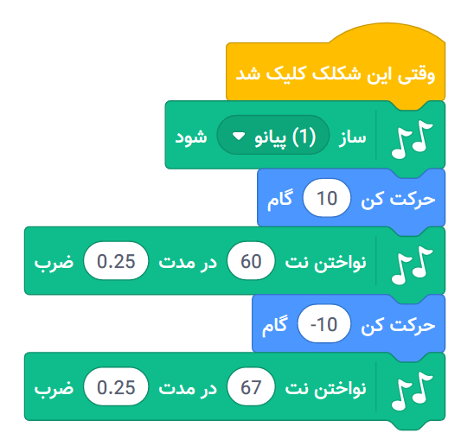

حرف رقصان
آماده شو
scratch.mit.edu
یک تصویر برای پس زمینه انتخاب کنید.
Spotlight
از کتابخانه تصاویر حرفی را انتخاب کنید.
بر روی دکمه افزونه‌ها کلیک کنید.
(در گوشه پایین صفحه است)
بر روی موسیقی کلیک کن تا به بلاک‌هایتان اضافه شود.
این کد را اضافه کن
یکی از نت‌ها را انتخاب کنید.
برای برگشتن، عددی منفی را وارد کنید.
امتحانش کن
بر روی آن حرف کلیک کنید.

Slide 11
تغییر اندازه
حرفی را درشت و درشت‌تر کن
و سپس کوچک و کوچکت‌تر شود.
حروف متحرک
5

Slide 12
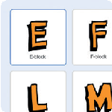
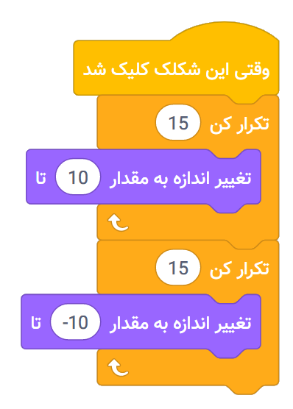
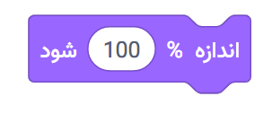
تغییر اندازه
scratch.mit.edu
scratch.mit.edu
آماده شو
به کتابخانه شکلک‌ها بروید.
بر روی گروه حروف کلیک کنید.
یکی از حروف را انتخاب کنید.
این کد را اضافه کن
برای کوچکتر کردن حرف، عددی منفی را وارد کنید.
امتحانش کن
بر روی آن حرف کلیک کنید.
نکته
از این دستور برای ریست کردن(بازنشانی) اندازه استفاده کنید.

Slide 13
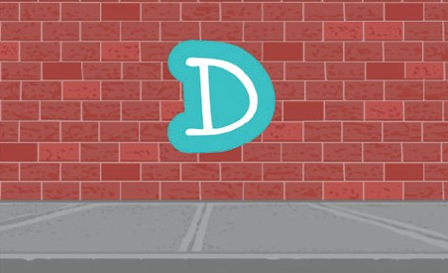
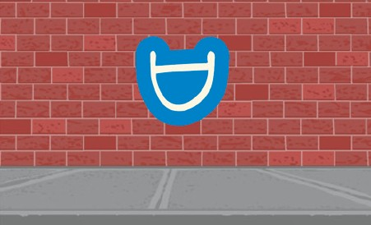
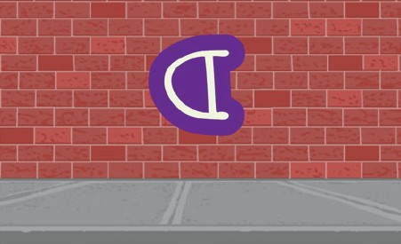
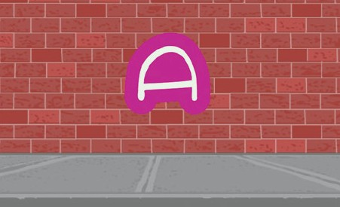
کلیدی را بزن
باز زدن کلیدی حرفی را تغییر دهید.
حروف متحرک
6

Slide 14
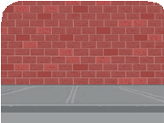
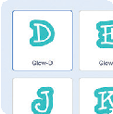
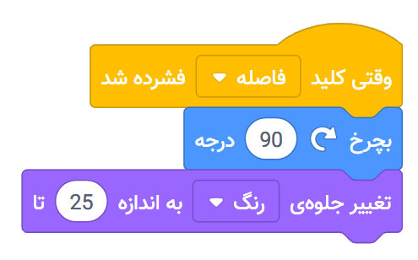
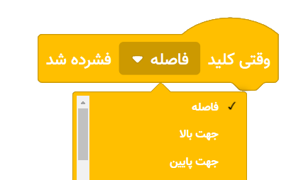
کلیدی را بزن
scratch.mit.edu
scratch.mit.edu
آماده شو
یک تصویر برای پس زمینه انتخاب کنید.
Wall 1
از کتابخانه تصاویر حرفی را انتخاب کنید.
این کد را اضافه کن
عددهای متفاوتی را امتحان کنید.
امتحانش کن
کلید Space (فاصله) را بزنید.
نکته
می‌توانید کلیدهای متفاوتی از منو انتخاب کنید.
یادتان نرود که باید برای اجر کد، آن کلید را بزنید!

Slide 15



سَرک کشیدن
حرفی را آرام آرام به گوشه‌های صحنه حرکت دهید.
حروف متحرک
7

Slide 16

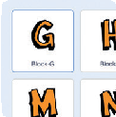
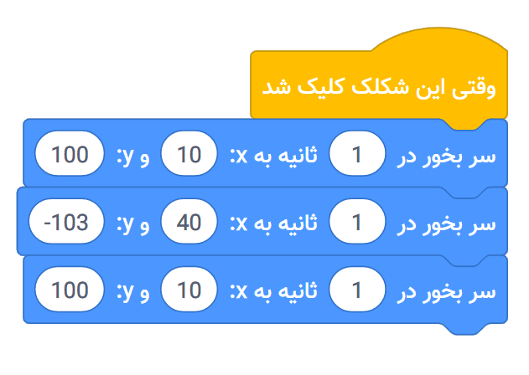

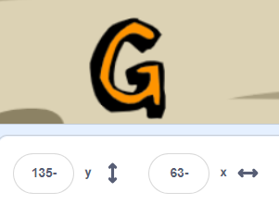
سَرک کشیدن scratch.mit.edu
scratch.mit.edu
آماده شو
یک تصویر برای پس زمینه انتخاب کنید.
Jurassic
از کتابخانه تصاویر حرفی را انتخاب کنید.
این کد را اضافه کن
عددهای متفاوتی را امتحان کنید.
امتحانش کن
برای شروع رو آن حرف کلیک کنید.
نکته
اگر دقت کن وقتی که شکلکی را جابه‌جا می‌کن، خواهید دید که اعداد x و y تغییر می‌کند.
مقدار x مختصاتی از چپ به راست است.
مقدار y مختصاتی از پایین به بالا است.
-135
-63

